Slide 1


Slide 2
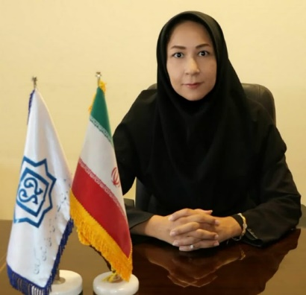
رزیدنتِ رهبر: از مهارت بالینی تا تأثیرگذاری در تیم درمان
دکتر مهلا سلاجقه
دکتری تخصصی آموزش پزشکی
استادیار آموزش پزشکی
دانشگاه علوم پزشکی کرمان
بهار 1404

Slide 3
خودآگاهی و درک نقش رهبری در بالین
Notes:
هدف کلی: افزایش آگاهی رزیدنت از نقش رهبری در محیط درمانی و شناسایی سبک فردی رهبری

Slide 4
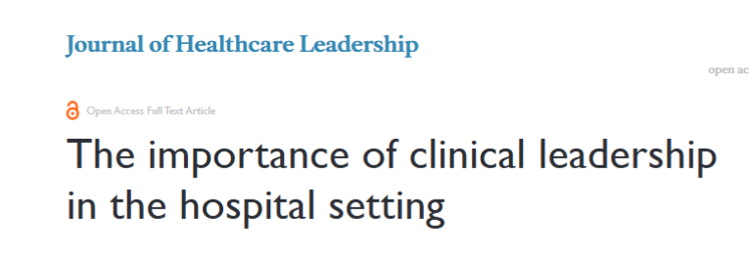
رهبری بالینی چیست؟
هدایت، راهبری و تأثیرگذاری مؤثر در تیم درمانی، با هدف بهبود کیفیت مراقبت از بیمار
برخلاف رهبری‌های مدیریتی سنتی که بیشتر جنبه اداری دارند، رهبری بالینی در خط مقدم مراقبت از بیمار اتفاق می‌افتد.
جایی که تصمیم‌های حیاتی، تعامل‌های انسانی و مسائل اخلاقی به‌طور مستقیم با سلامت و جان بیماران گره خورده‌اند.

Slide 5
اهمیت رهبری بالینی
بهبود ارتباط با بیماران
ارتقای کیفیت مراقبت از بیمار
کاهش خطاهای پزشکی
پاسخ مؤثر به بحران‌ها
تقویت روحیه تیم درمان
Notes:
1. ارتقای کیفیت مراقبت از بیمار:
تیم‌هایی که رهبری بالینی خوبی دارند، تصمیم‌گیری‌های دقیق‌تر، مراقبت مؤثرتر و نتایج بالینی بهتری ارائه می‌کنند.
2. کاهش خطاهای پزشکی:
بسیاری از اشتباهات ناشی از عدم هماهنگی یا نبود ارتباط مؤثر است. یک رهبر بالینی خوب می‌تواند این شکاف‌ها را پر کند.
3. تقویت روحیه تیم درمان:
رهبری خوب باعث اعتماد، انگیزه و مشارکت بیشتر اعضای تیم می‌شود.
4. پاسخ مؤثر به بحران‌ها:
در شرایط استرس‌زا (مثل کد آبی، تروما یا برخورد با خانواده بیماران)، رهبر بالینی نقش فرمانده‌ را ایفا می‌کند.
5. بهبود ارتباط با بیماران و خانواده‌ها:
رهبران بالینی اغلب بهتر می‌توانند همدلی نشان دهند، با وضوح و دقت صحبت کنند و ارتباط انسانی‌تر برقرار کنند.

Slide 6
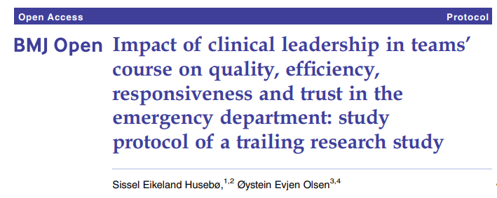
چه کسانی باید رهبری بالینی را بلد باشند؟
همه‌ی اعضای تیم درمان، به‌ویژه:
چون در خط مقدم‌اند و معمولاً اولین نفرات تصمیم‌گیر هستند.
به‌عنوان رابط حرفه‌ای پل بین اساتید، اینترن‌ها، پرستاران و بیماران هستند
رزیدنت‌ها
Notes:
چقدر رهبری بالینی برای رزیدنت‌ها مهم است؟
بسیار حیاتی. چون:
رزیدنت‌ها در خط مقدم مراقبت از بیمار هستند. آنها شب‌ها، آخر هفته‌ها و حتی در شرایط بحرانی معمولاً اولین افراد پاسخگو هستند.
تیم‌های درمانی (پرستاران، انترن‌ها، دانشجویان و...) اغلب چشم‌انتظار رزیدنت‌ها هستند تا جهت‌گیری درمانی، اخلاقی و حتی روانی بدهند.
رزیدنت‌ها الگویی برای انترن‌ها و دانشجویان پزشکی‌اند. سبک رهبری‌شان به سرعت به دیگر اعضای تیم منتقل می‌شود.
بنابراین، رهبری بالینی برای رزیدنت‌ها تنها یک مهارت اختیاری نیست، بلکه بخش جدانشدنی از نقش حرفه‌ای آن‌هاست.

Slide 7
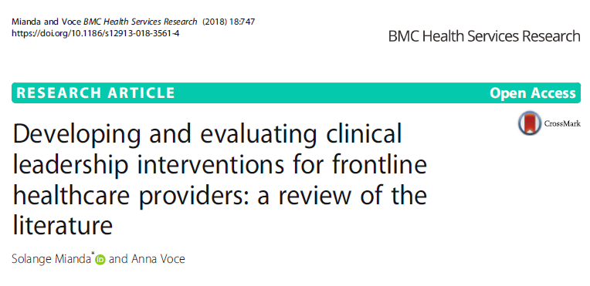
براساس مقالات، رزیدنت‌ها چقدر مهارت "رهبری بالینی" را دارند؟
فقط ۲۵٪ از رزیدنت‌ها خود را در مهارت‌های رهبری بالینی "آماده" می‌دانستند. بسیاری اظهار کردند که آموزش رسمی در این زمینه دریافت نکرده‌اند.

Slide 8
براساس مقالات، رزیدنت‌ها چقدر مهارت "رهبری بالینی" را دارند؟
بیشتر رزیدنت‌ها رهبری را با دستور دادن اشتباه می‌گیرند و درک درستی از سبک‌های مختلف رهبری (مانند مشارکتی، موقعیتی، حمایتی و...) ندارند.

Slide 9
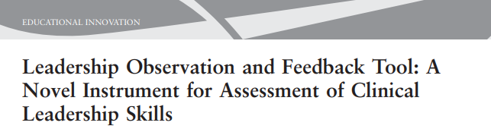
براساس مقالات، رزیدنت‌ها چقدر مهارت "رهبری بالینی" را دارند؟
رهبری بالینی باید از دوران رزیدنتی شروع شود، ولی متاسفانه بسیاری از برنامه‌های آموزشی فقط روی دانش بالینی تمرکز دارند و به مهارت‌های نرم (soft skills) مثل ارتباط، رهبری و تصمیم‌گیری کم‌توجه‌اند.

Slide 10
چطور می‌توان مهارت "رهبری بالینی" را در رزیدنت‌ها تقویت کرد؟
آموزش رسمی و ساختاریافته
یادگیری از الگوها
مربیگری (Coaching)
بازخورد تیمی
تمرین در موقعیت‌های کم‌خطر
Notes:
الف. آموزش رسمی و ساختاریافته
برگزاری کارگاه‌های مهارت‌های رهبری و ارتباطی با سناریوهای واقعی.
استفاده از بازی نقش (Role-play)، به‌ویژه در شرایط بحران (مثلاً ایست قلبی، برخورد با خانواده‌ی پرخاشگر، راند آموزشی سخت).
طراحی ماژول‌های آموزشی کوتاه ۱۵-۲۰ دقیقه‌ای در انتهای راندهای بالینی یا جلسات صبحگاهی.
ب. یادگیری از الگوها
رزیدنت‌های سال بالاتر و اساتید می‌توانند الگوی رهبری موثر باشند.
تشویق به بازخورد دادن در لحظه وقتی رفتار رهبری مناسبی دیده می‌شود، می‌تواند یادگیری را تقویت کند.
پ. مربیگری (Coaching)
استفاده از مدل مربی‌گری یک‌به‌یک یا گروهی، که در آن یک استاد بالینی با رزیدنت درباره‌ی موقعیت‌هایی که با تیم درگیر بوده صحبت و تحلیل می‌کند.
تأکید بر تفکر بازتابی (Reflective Thinking): «چی شد؟ من چطور رهبری کردم؟ چی بهتر بود؟»
ت. بازخورد تیمی
پرستاران، انترن‌ها و سایر اعضای تیم هم می‌توانند بازخورد ناشناس یا مستقیم درباره عملکرد رهبری رزیدنت‌ها ارائه دهند (مثل یک "360 feedback").
ث. تمرین در موقعیت‌های کم‌خطر
ایجاد فرصت برای رهبری در فعالیت‌های روزمره کم‌ریسک، مثل آموزش دانشجویان یا مدیریت یک راند کوتاه، کمک می‌کند اعتماد به نفس رزیدنت‌ها بالا برود.

Slide 11
رهبر خوب کسی نیست که فقط یک سبک ثابت داره،
بلکه کسی هست که سبک خودش رو با توجه به سطح بلوغ (آمادگی) اعضای تیم تنظیم می‌کنه.
Notes:
به زبان ساده‌تر، رهبر خوب کسی نیست که فقط یک سبک رهبری داشته باشد، بلکه کسی است که بداند چه زمانی با چه کسی چگونه رفتار کند.

Slide 12
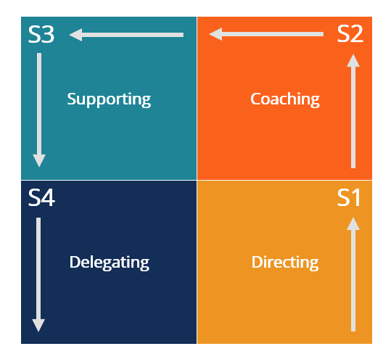
مدل Hersey-blanchard Leadership
سبک حمایتی (Supporting): رهبر نقش پشتیبان را دارد و تصمیم‌گیری را به صورت مشترک انجام می‌دهد.
سبک مربی‌گری (Coaching): رهبر علاوه بر دستور دادن، با توضیح دادن، انگیزه دادن و گوش دادن تلاش می‌کند افراد را در مسیر رشد قرار دهد.
سبک تفویضی (Delegating): رهبر امور را به طور کامل به افراد می‌سپارد، چون اطمینان دارد آن‌ها توانایی و تعهد کافی دارند.
سبک دستوری (Directing): رهبر دقیقاً می‌گوید چه کار باید انجام شود و چطور.
Notes:
مدل هِرسی-بلانچارد یا رهبری موقعیتی یکی از معروف‌ترین مدل‌ها در آموزش رهبری است. بر اساس این مدل، رهبری مؤثر یعنی توانایی تطبیق سبک رهبری با سطح آمادگی، مهارت و انگیزه اعضای تیم.
در این مدل چهار سبک اصلی رهبری وجود دارد:
1. سبک دستوری (Directing): رهبر دقیقاً می‌گوید چه کار باید انجام شود و چطور. برای افراد تازه‌کار که هنوز توانایی تصمیم‌گیری یا تجربه کافی ندارند بسیار مناسب است.
2. سبک مربی‌گری (Coaching): رهبر علاوه بر دستور دادن، با توضیح دادن، انگیزه دادن و گوش دادن تلاش می‌کند افراد را در مسیر رشد قرار دهد. این سبک برای افراد با انگیزه ولی کم‌تجربه کاربرد دارد.
3. سبک حمایتی (Supporting): در این سبک، رهبر نقش پشتیبان را دارد و تصمیم‌گیری را به صورت مشترک انجام می‌دهد. مناسب کسانی است که توانایی خوبی دارند ولی ممکن است در اعتمادبه‌نفس یا ثبات عملکرد دچار تردید باشند.
4. سبک تفویضی (Delegating): رهبر امور را به طور کامل به افراد می‌سپارد، چون اطمینان دارد آن‌ها توانایی و تعهد کافی دارند.

Slide 13
مثلا...
سبک رهبری مناسب | ویژگی ها | سطح بلوغ
دستوری | کم‌تجربه و گمراه | تازه‌کار، نیازمند راهنمایی
مربی‌گری | شور و شوق دارد ولی هنوز مهارت کافی نه | باانگیزه ولی نیازمند پشتیبانی
حمایتی | می تونه کار کنه ولی نیاز به اطمینان داره | باتجربه ولی گاهی مردد
تفویضی | توانمند و متعهد | مسلط و مستقل

Slide 14

مهارت‌های ارتباطی مؤثر برای رهبری بالینی

Slide 15

چرا ارتباطات مهم است؟
ریشه بیش از ۷۰٪ خطاهای بالینی، مشکلات ارتباطی است.
یک رزیدنت موفق، هم‌زمان پزشک، هماهنگ‌کننده و مذاکره‌کننده است.
رهبری بدون مهارت ارتباطی = راه رفتن با کفش‌های پاشنه‌بلند در اورژانس: پر سر و صدا ولی ناپایدار!

Slide 16


مقالات در مورد مهارت‌های ارتباطی رزیدنت‌ها چه می گویند؟

Slide 17
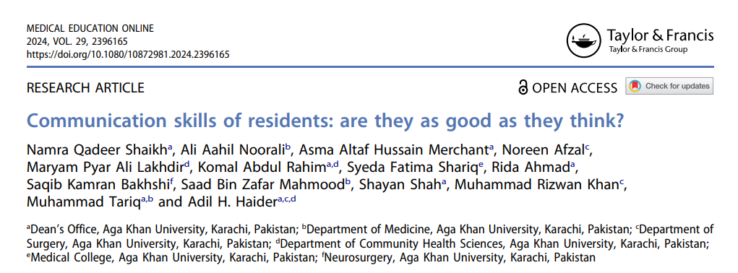
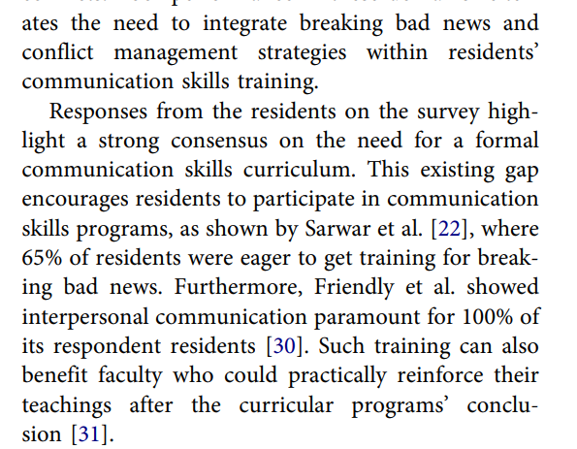
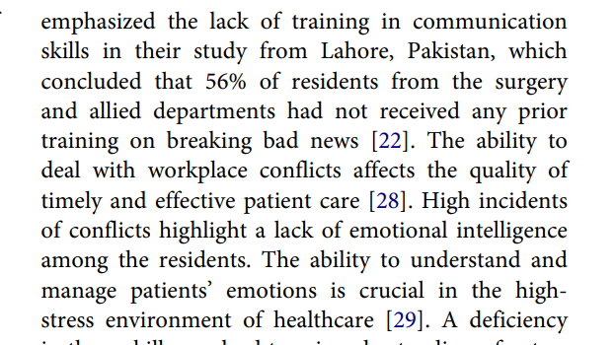
هدف: ارزیابی مهارت‌های ارتباطی دستیاران
مطالعه مقطعی، در یک کشور با درآمد کم و متوسط
اکثر دستیاران گزارش دادند که آموزش رسمی در زمینه مهارت‌های ارتباطی ندیده‌اند.
موانع اصلی در ارتباط مؤثر: ساعت‌های کاری طولانی، کمبود زمان و مشکل در درک زبان بیماران
پایین‌ترین نمرات: مهارت‌های انتقال اخبار بد و مدیریت تعارضات

Slide 18
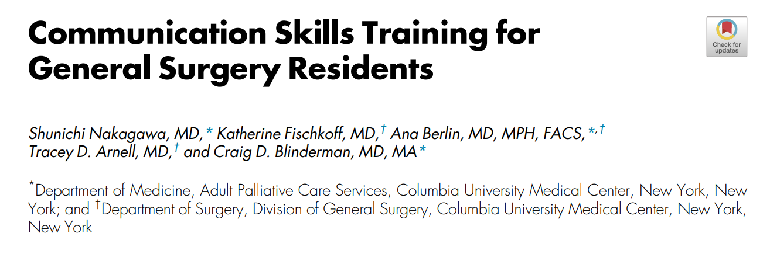
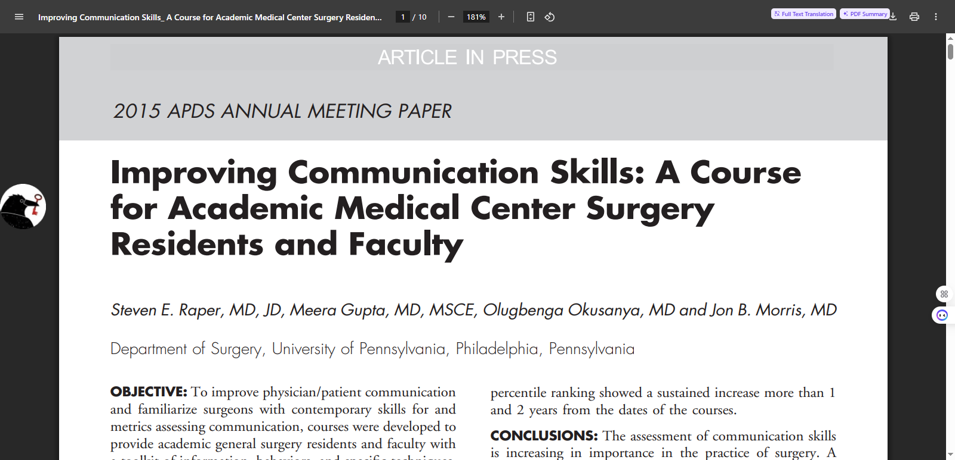
یک برنامه آموزشی ۲ ساعته برای دستیاران جراحی عمومی طراحی شد.
آمادگی برای چالش‌های ارتباطی بهبود معناداری داشت.
به منظور بهبود ارتباط پزشک و بیمار و آشنایی جراحان با مهارت‌های نوین ارتباطی، دوره‌های آموزشی طراحی شد.

Slide 19
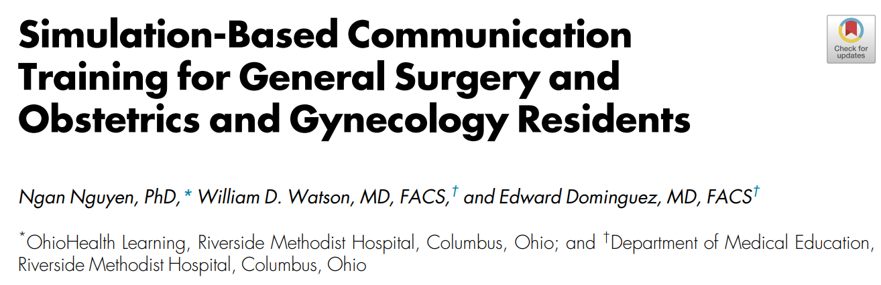
یک برنامه آموزشی مهارت‌های ارتباطی مبتنی بر شبیه‌سازی برای دستیاران جراحی عمومی و زنان و زایمان.
واکنش دستیاران به برنامه آموزشی مثبت بود و مشارکت در برنامه، توانایی آن‌ها را در استفاده از تکنیک‌های ارتباطی مؤثر بهبود بخشید.

Slide 20
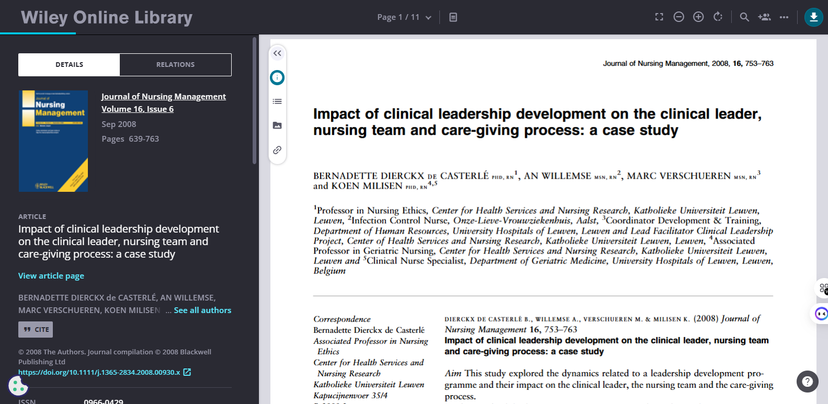
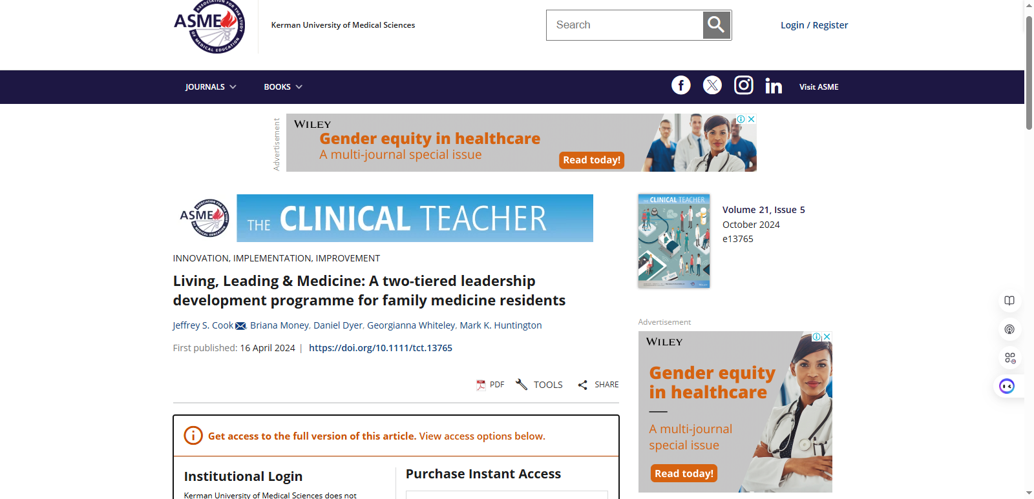
نتایج مثبت برنامه توسعه رهبری و تأثیر آن بر رهبر بالینی، تیم پرستاری و فرآیند مراقبت از بیمار
یک برنامه جامع برای پرورش مهارت‌های رهبری رزیدنت‌ها
رزیدنت‌ها برنامه را ارزشمند و مرتبط ارزیابی کردند. بهبود معنی‌داری در دانش و مهارت‌های رهبری ایشان در مقایسه با گروه کنترل مشاهده شد.
تغییرات مثبتی در نگرش و رفتار ایشان نسبت به رهبری مشاهده گردید.

Slide 21
اجزای ارتباط مؤثر
گوش دادن فعال
زبان بدن
وضوح، صداقت و احترام
بازخورد
کلمات و لحن گفتار
مدیریت تعارض

Slide 22
فیدبک موثر و سازنده – هنر نادیده‌گرفته‌شده
فراهم نمودن و ارائه اطلاعات عيني، آگاهانه و بدون قضاوت از عملکرد دانشجو با هدف بهبود عملکرد وي
بدون بازخورد:
اشتباهات فراگيران اصلاح نشده باقي مي‌مانند
عملکرد صحيح فراگيران تقويت نمي‌شود

Slide 23
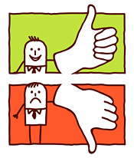
انواع بازخورد
بازخورد مثبت: تقویت‌کننده
بازخورد منفی: اصلاح‌کننده
Notes:
بازخورد تقويت کننده (reinforcing): حفظ و تقويت يک ديدگاه يا رفتار مناسب (فيدبک مثبت)
بازخورد اصلاح کننده (corrective): اصلاح و تأثير گذاري بر رفتارها و ديدگاههاي نامطلوب (فيدبک منفي)
بازخورد رسمي (formal): در پايان يک دوره مشاهده عملکرد فراگير
بازخورد غير رسمي (informal): به صورت روزمره و در حين فعاليتهاي کاري
Kamali
Both positive and negative feedback can enhance the learning process. Positive feedback can increase the likelihood that students will return to or persist in an activity and self-report higher interest in an activity.⁴ Negative feedback can have a powerful effect on an individual’s self-control, self-direction and self-discipline.¹ However, if negative feedback is in excess, it can have the opposite effect and undermine an individual’s subsequent performance.⁵ ⁶
Many respondents found it easier to recall specific accounts of negative feedback as they felt it had a more lasting impression. There was a greater variation of types of negative feedback given by trainees, as opposed to positive
Feedback was rarely given to trainees after an activity and often with a lower degree of positive observation in comparison to trainer’s perceptions.

Slide 24
Feedback techniques

Slide 25
Pendleton rules
Category | Question | Teacher | Learner
Positive aspects | What went well? |  | 1
 |  | 2
Areas for improvement | What went wrong? What could be better? |  | 3
 |  | 4
Action plan for improvement | What should be done to get better? |  | 5
 |  | 6
Summary | What was the key points? |  | 7
 |  | 8

Slide 26


